Slide 1



School and University Partnership for Peer Communities of Learners
(SUP4PCL)
Project number:
573660-EPP-1-2016-1-EG-EPPKA2-CBHE-JP (2016-2516/001-001)
Training Workshops Visit
Session One: Global Citizenship
February 24th – 25th ,2018
Organized by Ain Shams University in Cairo (ASU), Egypt

Slide 2
المواطنة العالمية
المفهوم والأهمية والتطبيقات
ا.د فارعه حسن محمد

Slide 3
يواجه علمنا المعاصر عديدا من التحديات على كافة المستويات السياسية والاقتصادية والاجتماعية والعلمية والتكنولوجية والبيئية وتؤثر تأثيرا كبيرا في مسيرة التنمية في معظم دول العالم، ولابد للدول من مواكبة التغيرات العالمية للبقاء والنماء وهنا يأتي دور النظم
التربوية لإعداد الأبناء لمواجهة هذه التحديات
والآن ما التحديات التي تواجه عالمنا المعاصر؟؟؟؟

Slide 4
أولا ؛ الانفجار المعرفي والتطور العلمي
في شتى مجالات المعرفة، وما صاحب ذلك من اكتشافات وابتكارات علمية غير مسبوقة في نواحي الحياة المختلفة، والتقدم في مجال التكنولوجيا الحيوية (البيوتكنولوجى) وتطبيقاتها وما نتج عنها من قضايا مثل الاستنساخ وزراعة الأعضاء والأنسجة؛ إضافة إلى الاكتشافات في مجال الذرة وعلوم الفضاء.

Slide 5
ثانيا: تحديات اقتصادية نتيجة للتكتلات الاقتصادية العملاقة وظهور الشركات متعددة الجنسيات وصعوبة تحقيق الأمن الغذائي لكثير من الدول.
رابعا: التدهور البيئي العالمي وعدم استيعاب المشكلات البيئية وخطورتها مثل مشكلات التلوث بأنواعه المتعددة وارتفاع درجة حرارة الأرض وما يترتب على ذلك من تغير مناخى.

Slide 6
خامسا: الثورة التكنولوجية وثورة الاتصالات حيث أصبح عالمنا اليوم أكثر ترابطا واندماجا وسهل ذلك سرعة انتقال الأفراد والمعلومات ورؤوس الأموال والسلع والخدمات، وما ترتب على ذلك من أن امتلاك القوة يعتمد بشكل كبير على امتلاكك التكنولوجيا المتقدمة، يضاف الى ذلك التقدم والتطور في وسائل الاعلام وغزو الفضاءات والتجارة الالكترونية.

Slide 7
ولقد ألقت هذه التحديات بظلالها على النظم التربوية في كل دول العالم صغيرها وكبيرها وأصبحت هذه النظم مطالبة بتربية الأبناء للتعامل مع هذه التحديات العالمية وما ينتج عنها من مشكلات سواء على المستوى المحلى أو العالمى ،وبالتالي لابد من امتلاك هذا المواطن منظومة معرفية ومنظومة مهارية ومنظومة قيمية تؤهلهم للمشاركة في التنمية ومواجهة هذه التحديات محليا وعالميا وهو ما يعرف بالتربية للمواطنة العالمية.

Slide 8
ما المقصود بالمواطنة العالمية؟
المواطنة العالمية هي شعور الفرد بالانتماء الى مجتمع أوسع يتخطى الحدود الوطنية والوصول بتفكيره وسلوكه إلى المشاركة فى تحقيق عالم يتسم بالعدل والسلام وتحقيق التنمية الشاملة ومن هنا فإن التعليم من أجل المواطنة العالمية يسعى إلى اكتساب الفرد مجموعة من المفاهيم الأساسية والمهارات الأكاديمية والحياتية والقيم التي تؤهله لأن يفكر عالميا ويعمل محليا.

Slide 9
وتستند التربية من أجل المواطنة العالمية على أربعة دعائم أساسية هي:
التعلم من أجل المعرفة.
التعلم من أجل العمل.
التعلم من أجل البقاء
التعلم من أجل العيش معا.

Slide 10
وقد أشارت الأدبيات والدراسات في مجال المواطنة العالمية الى أن المواطن العالمي يتصف بمجموعة من الخصائص لعل من أهمها :
1-إحترام الإنسان بغض النظر عن الجنس أو النوع أو العمر أو الديانة أو الآراء السياسية.
2- تقدير التنوع الثقافي والتعددية.
3-النظر إلى أنه ليس هناك أي مجتمع أو ثقافة تعلو على غيرها.

Slide 11
4- ممارسة كل مهام التنمية البشرية والإنتاج. مع إستخدام مهارات القرن الحادى والعشرين ومنظومة القيم العالميه
5- تحمل مسؤولية حل المشكلات والتحديات على قدر استطاعته.
6- التفكير عالميا والعمل محليا فى تأكيد العدالة والمساواة على كوكب الأرض من أجل الإنسان في أي مكان .

Slide 12
ويستهدف التعليم من أجل المواطنة العالمية تحقيق: أولا: اكتساب مجموعة من المفاهيم الأساسية التي تدعم المواطنة العالمية.
ثانيا: اكتساب معرفة متعمقة بالقضايا والمشكلات العالمية التي تعاني منها دول العالم بنسب مختلفة ومتفاوتة.
ثالثا: اكتساب مجموعة من المهارات الحياتية والاجتماعية ومهارات التفكير الإبداعي والنقدي.

Slide 13
رابعا: اكتساب منظومة قيمية للمواطنة العالمية وتؤهل الفرد ليسلك سلوكا أساسه :
التعاطف مع الآخرين.
محاولة فض الخلافات والنزاعات بطريقة سلمية أو بمعنى آخر اختيار السلام لحل أي خلاف.
التواصل مع أشخاص لديهم خلفيات وأصول وثقافات متعددة ومتنوعة.
التصرف بمسؤولية من أجل الخروج بحلول شاملة لمواجهة التحديات العالمية.

Slide 14
ومن هنا فان أي برنامج يستهدف التربية من أجل المواطنة العالمية لابد وان يسير في الخطوات الآتية: -
أولا : أن نحدد المفاهيم الأساسية في مجال التربية للمواطنة العالمية ، والتي تمثل الجانب المعرفى الذى يمكن الاعتماد عليه في صياغة أنشطة تستهدف تأصيل التربية للمواطنة العالية في عقول البشر.

Slide 15
ثانيا : -تحديد المهارات التي يجب أن يتمكن منها الفرد والتي توجه سلوكياته كمواطن عالمى.
ثالثا :تحديد القيم التي يجب أن يكتسبها الفرد والتي تشكل منظومة قيمية توجه سلوكه في المواقف أو المشكلات التي تواجهه.

Slide 16
رابعا: تعتبر هذه المفاهيم والمهارات والقيم نواتج تعلم لبرامج تعليمية وتدريبية وأنشطة وخبرات مربية يتم تصميمها لكي يعيشها الأبناء أو المعلمون والمربون لدعم المواطنة العالمية وتأكيدها في عقولهم وظهورها في سلوكياتهم وخياراتهم اليومية.

Slide 17
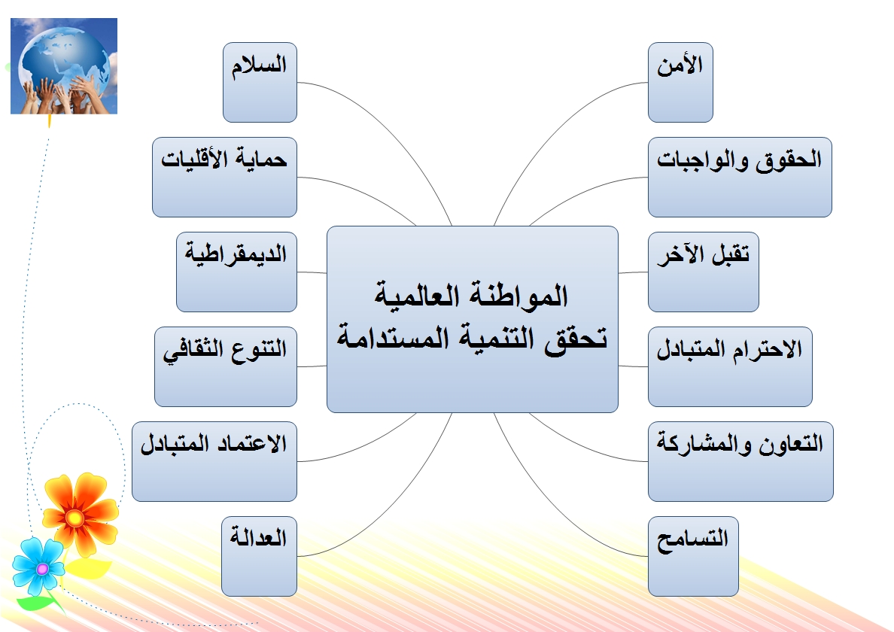

Slide 18
مهارات المواطنة العالمية
أولا: المهارات الحياتية.
ثانيا : مهارات القرن الحادى والعشرين
حيث تم تحديد ثلاثة مجالات رئيسة للقرن الحادي والعشرين، وهى:
1- مهارات التعلم والإبداع.
2-مهارات المعلومات والتكنولوجيا.
3- مهارات الحياة والعمل

Slide 19
قيم المواطنة
الجهود الدولية في هذا المجال .
تقرير اليونسكو
التنوع الإنسانى المبدع
القيم العالمية

Slide 20
قيم المواطنه العالمية

Slide 21
كيف يمكن إدماج مفاهيم ومهارات وقيم المواطنة
في المناهج الدراسية
الطريقة المباشرة.
الطريقة غيرالمباشرة وهى إدماج المفاهيم داخل
المناهج الدراسية
ماذا عن المناهج المصرية ؟

Slide 22

قيم المواطنة
الجهود الدولية في هذا المجال .
تقرير اليونسكو
التنوع الإنسانى المبدع
القيم العالمية

Slide 23
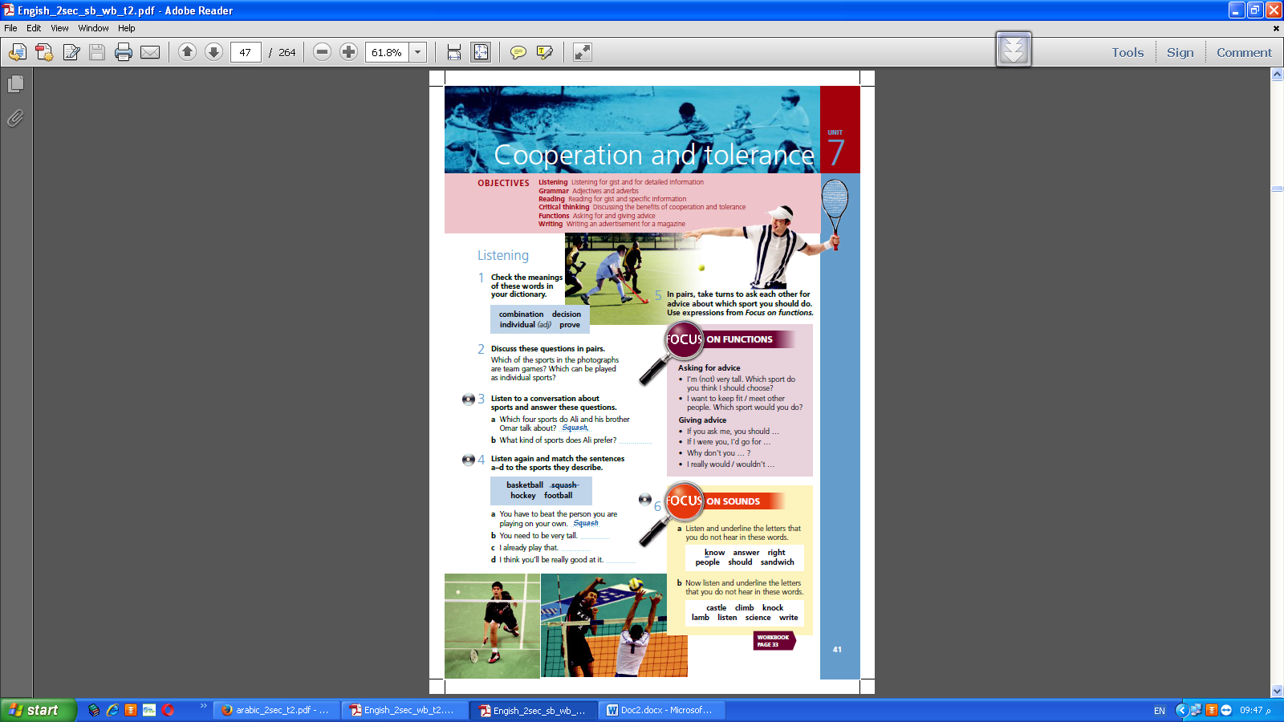
قيم المواطنة
الجهود الدولية في هذا المجال .
تقرير اليونسكو
التنوع الإنسانى المبدع
القيم العالمية

Slide 24
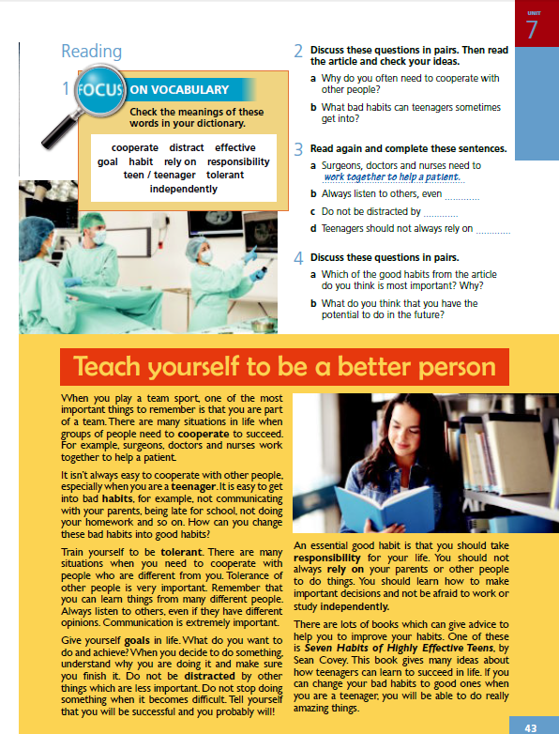

Slide 25
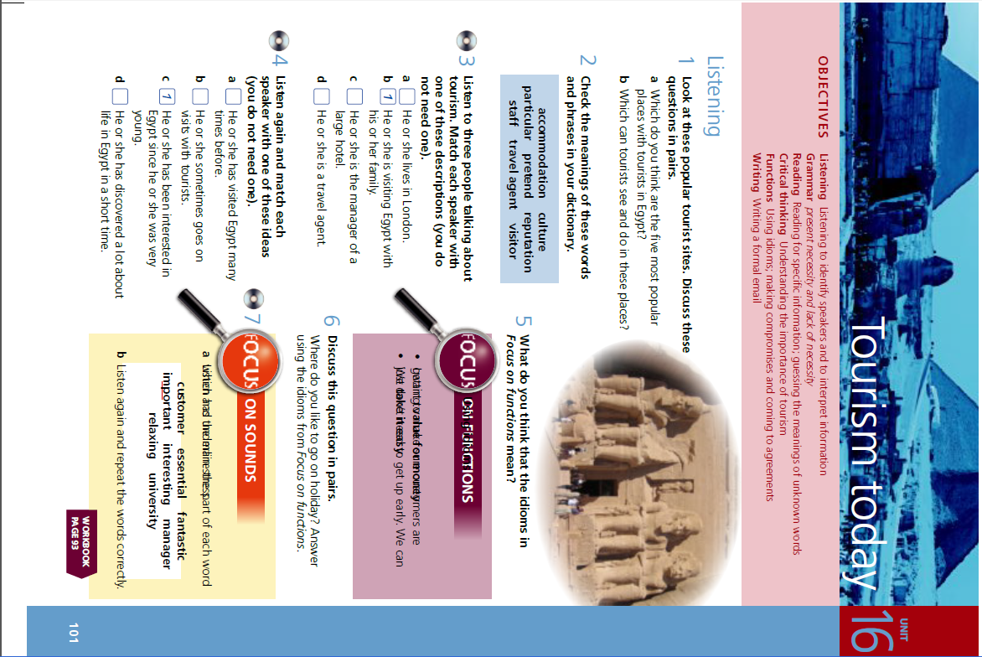

Slide 26
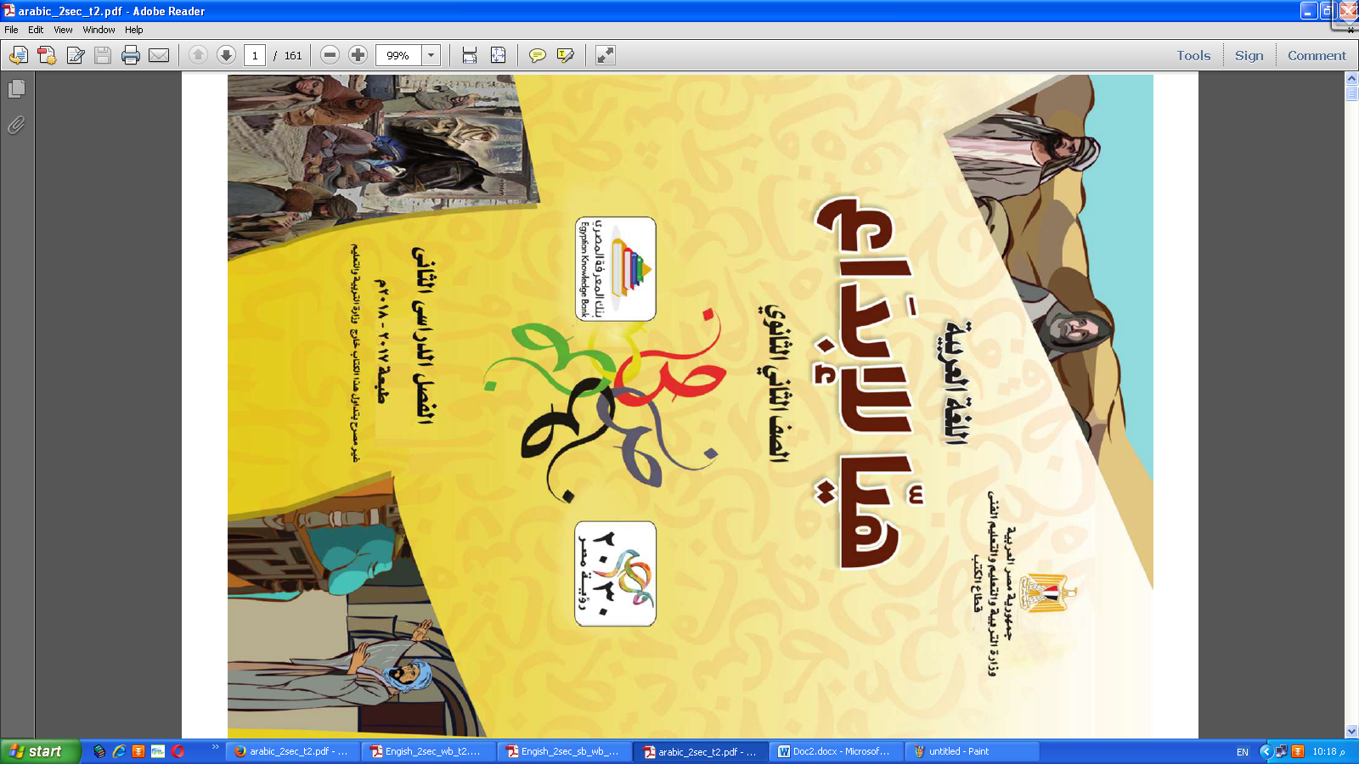

Slide 27
Thank You

